Slide 1

R·二年级数学下册
三
万以内数的认识
简单的加、减法
状元成才路

Slide 2
复习回顾
1.口算
90
60-20=
40
90+10=
100
80-50=
40+50=
30
50
100-70=
30
30
20+40=
20+30=
60
90-60=
2.填一填
（1）3500里面有( )个百。
（2）150里面有( )个十。
35
15

Slide 3
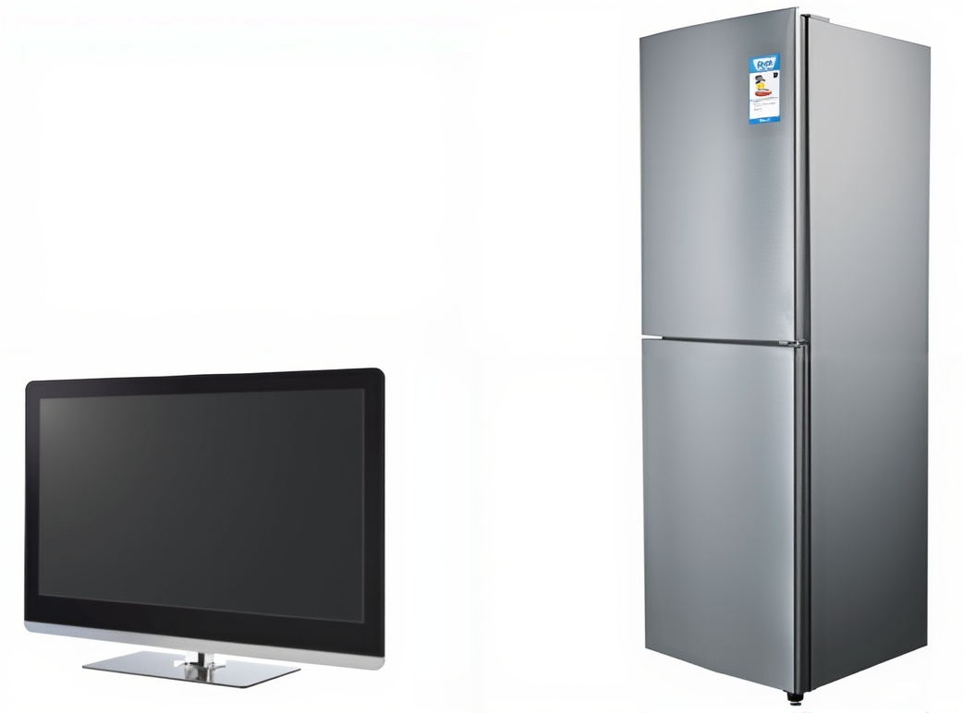
探索新知
11
1000元
2000元
你能根据题中的信息提出数学问题吗？

Slide 4
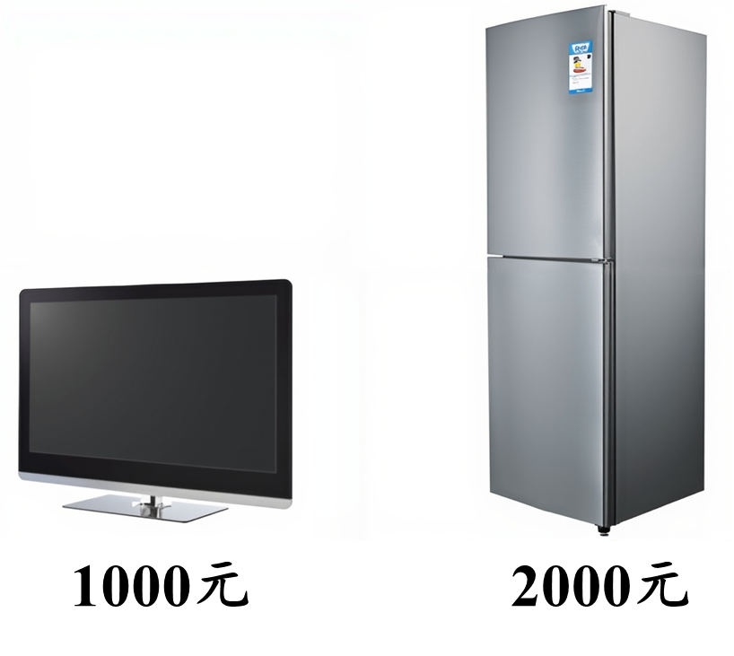

（1）爷爷要买右边的两种电器，一共要花多少钱？
1000 + 2000
（2）冰箱比电视贵多少钱？
2000 - 1000
怎样计算呢？

Slide 5
（1）爷爷要买右边的两种电器，一共要花多少钱？
1000 + 2000
= 3000（元）
1个千
+
2个千
= 3个千
数的组成
1+2=3
1000+2000=3000
推算
拨算珠
万位
千位
百位
十位
个位

Slide 6
（2）冰箱比电视贵多少钱？
2000 - 1000
= 1000（元）
2个千
-
1个千
= 1个千
数的组成
2-1=1
2000-1000=1000
推算
拨算珠
想加算减
1000+1000=2000
万位
千位
百位
十位
个位
2000-1000=1000

Slide 7
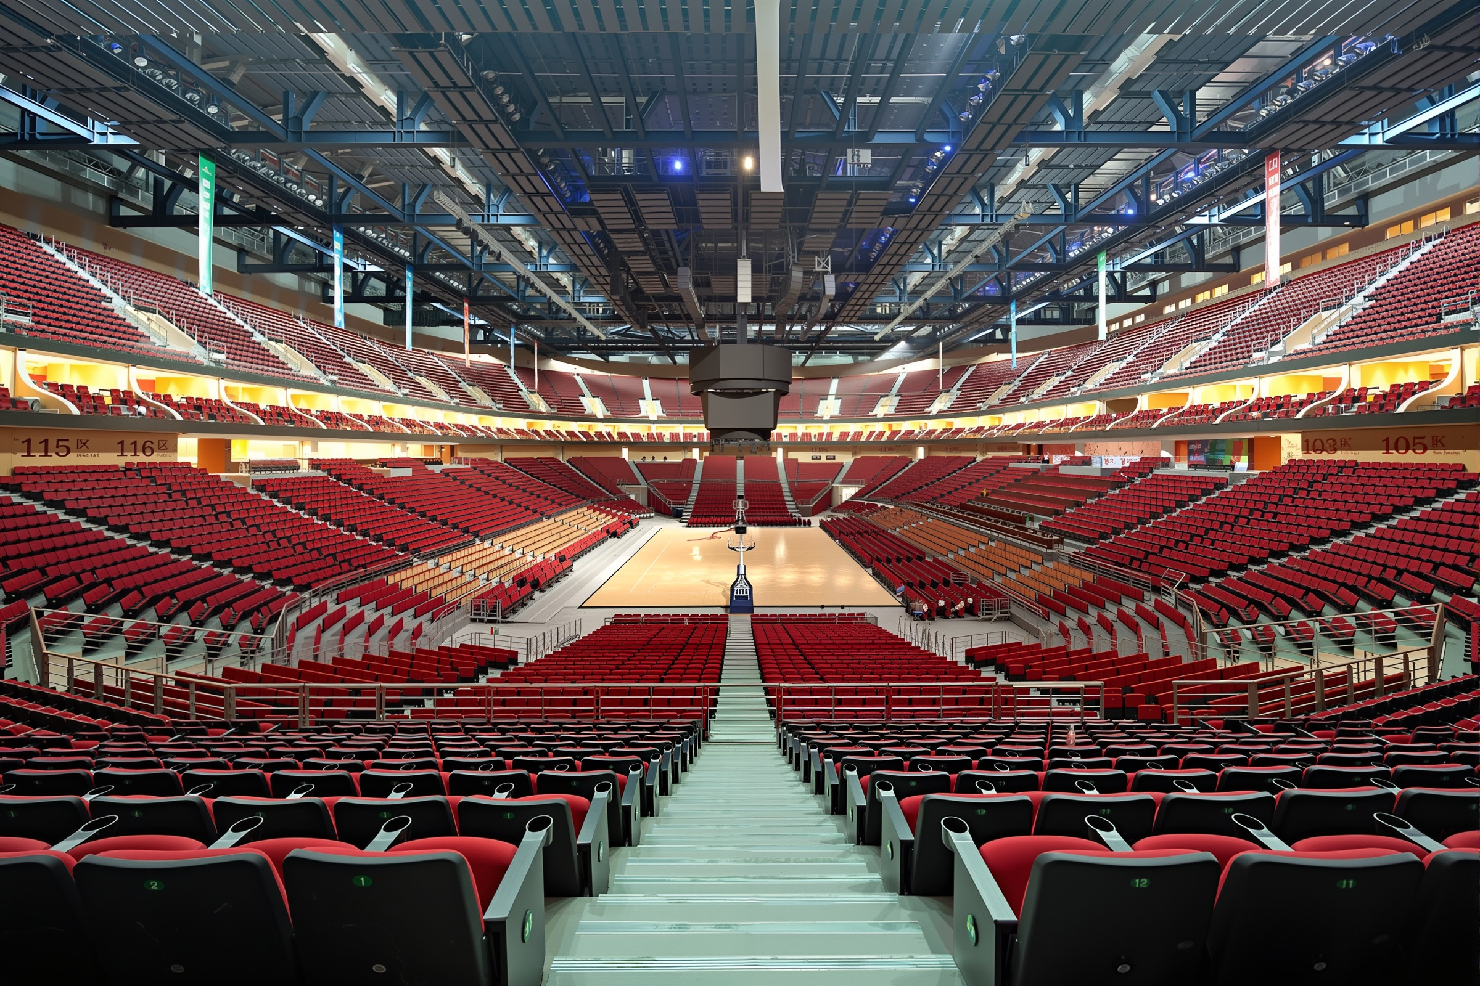
口算。
600
200
200+400=
600-400=
3000+6000=
9000
9000-3000=
6000

Slide 8



12
计算下面的算式，怎样想？
（1）80+50=
130
130-50=
80
8个十加5个十是13个十，就是130。
8+5=13，80+50=130。
13个十减5个十是8个十，就是80。
13-5=8，130-50=80。
想加法：50+( 80 )=130，
130-50=80。

Slide 9
12
计算下面的算式，怎样想？
计数单位相同时才能相加、减。
（2）900+600=
1500
1500-600=
900
15个百减6个百是9个百，就是900。
9个百加6个百是15个百，就是1500。
15-6=9，
1500-600=900。
9+6=15，900+600=1500。
想加法：600+( 900 )=1500，
1500-600=900。

Slide 10
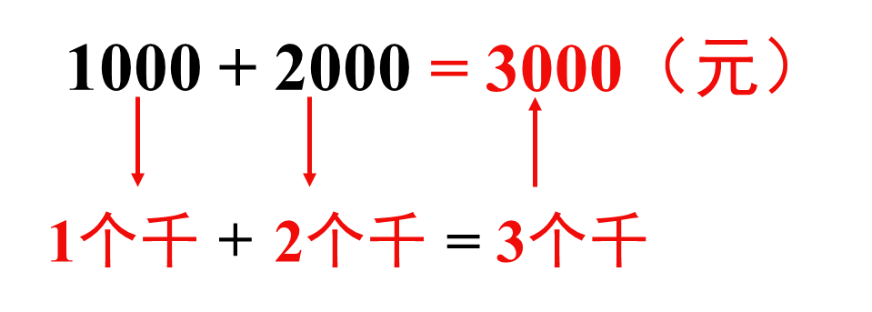
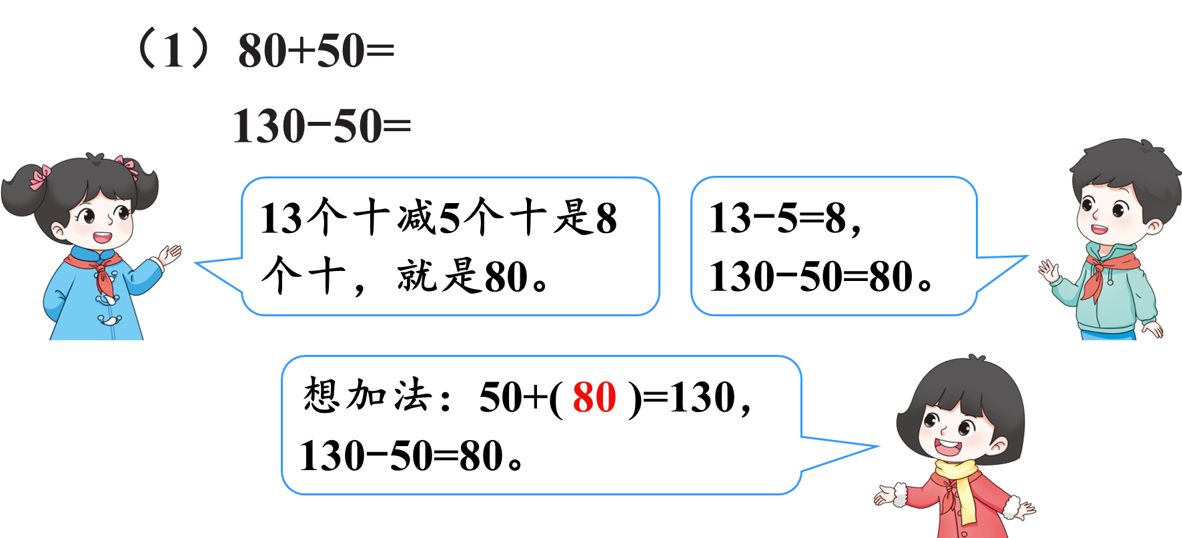

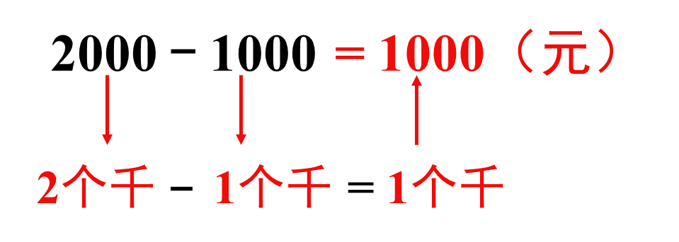
这几种计算有什么不同之处？计算时应注意什么？

Slide 11
巩固练习
1
【课本57页 做一做 第1题】
200+400=
600
3000+6000=
9000
800+900=
1700
600-400=
200
9000-3000=
6000
1700-900=
800

Slide 12
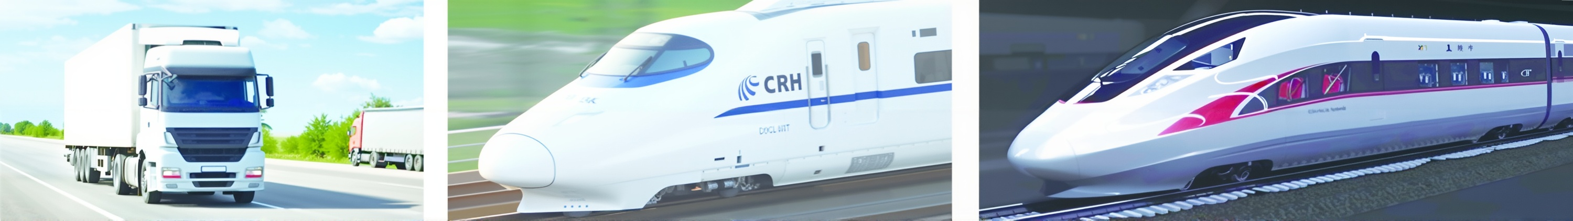
2
【课本57页 做一做 第2题】
每分钟行驶
1000米
每分钟行驶
3000米
每分钟行驶
5000米
请你提出数学问题并解答。

Slide 13

答案不唯一，例：两种速度的高铁每分钟一共行驶多少米？
3000+5000=8000（米）
速度最快的高铁每分钟比货车多行驶多少米？
5000-1000=4000（米）

Slide 14
3
里面藏着几？
300
140
500+ =800
+70=210
5000
120
7000- =2000
-60=60

Slide 15
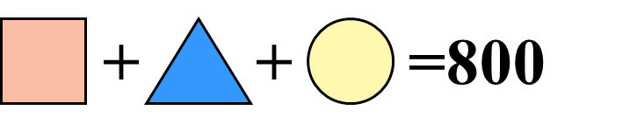
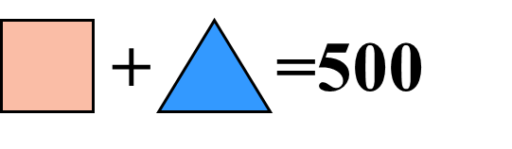
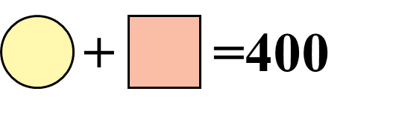
4
* 、 、 各表示多少?
+ =400
+ =500
+ + =800
=( )
=( )
=( )
300
100
400

Slide 16
课堂小结
通过这节课的学习，你有什么收获？
计数单位相同时才能相加、减。

Slide 17
课后作业
见“状元成才路”系列丛书对应课时作业。

